Slide 1
Разработка горизонтально масштабируемой системы легковесных виртуальных машин
Выполнил: Борисов В.В. - студент гр. 8ПИ-51
Руководитель: Казаков М. Г. - к.т.н., старший преподаватель

Slide 2
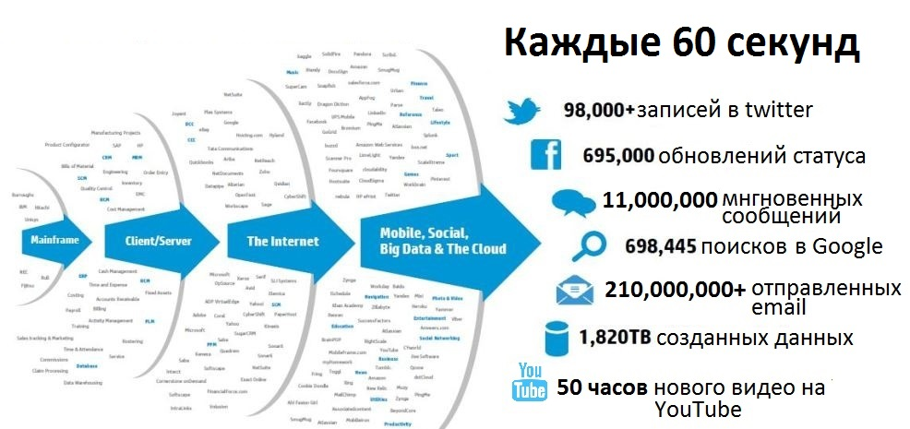
Необходимость горизонтального масштабирования
<номер>

Slide 3
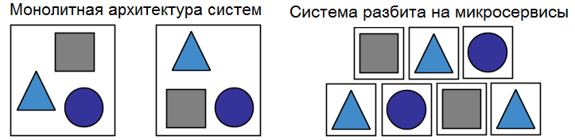
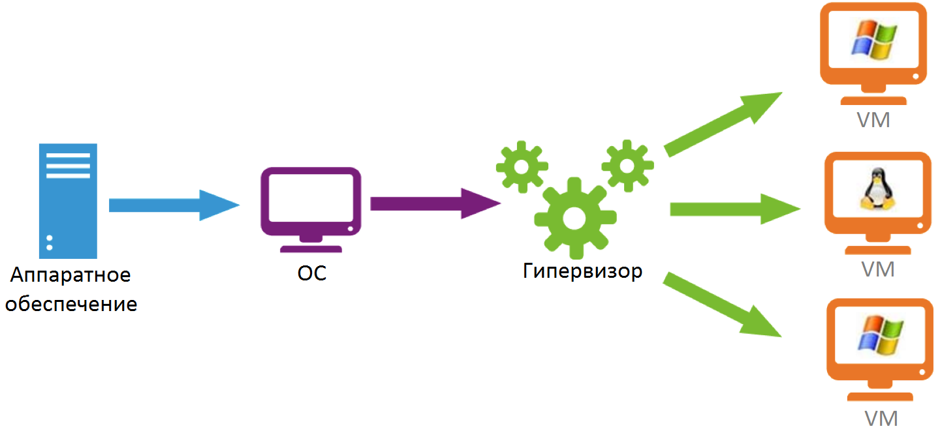

Микросервисы, как единица масштабирования
Логическое
представление
системы
------------------------------------------------------------------------------------------------------------------------------------
Виртуальная среда
исполнения
поставленных задач
------------------------------------------------------------------------------------------------------------------------------------
- подход к компоновке ОС,
идеально подходящий для
выполнения однотипных задач
<номер>

Slide 4
Цель работы
Целями данной работы является:
Проектирование системы горизонтального масштабирования виртуальных машин и диспетчеризации запросов к исполняемым на них микросервисам.
Реализация компонентов системы в соответствии с разработанной моделью взаимодействия.
<номер>

Slide 5
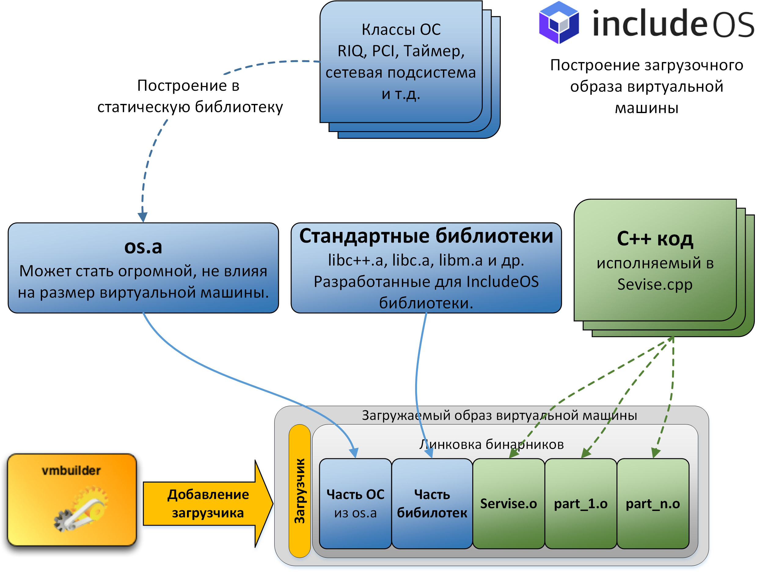
Unikernel ОС на примере IncludeOS
Характеристики:
максимально эффективное использование ресурсов (3,5Mb RAM при простое системы);
мгновенный запуск (вплоть до 200 мс);
маленький размер загрузочного образа (около 1,5Mb);
не требует установки для работы;
минимальные энергозатраты для поддержания работы одного образа;
исполняет задачу на нулевом кольце защиты;
ориентирована на работу с web-сервисами.
<номер>

Slide 6
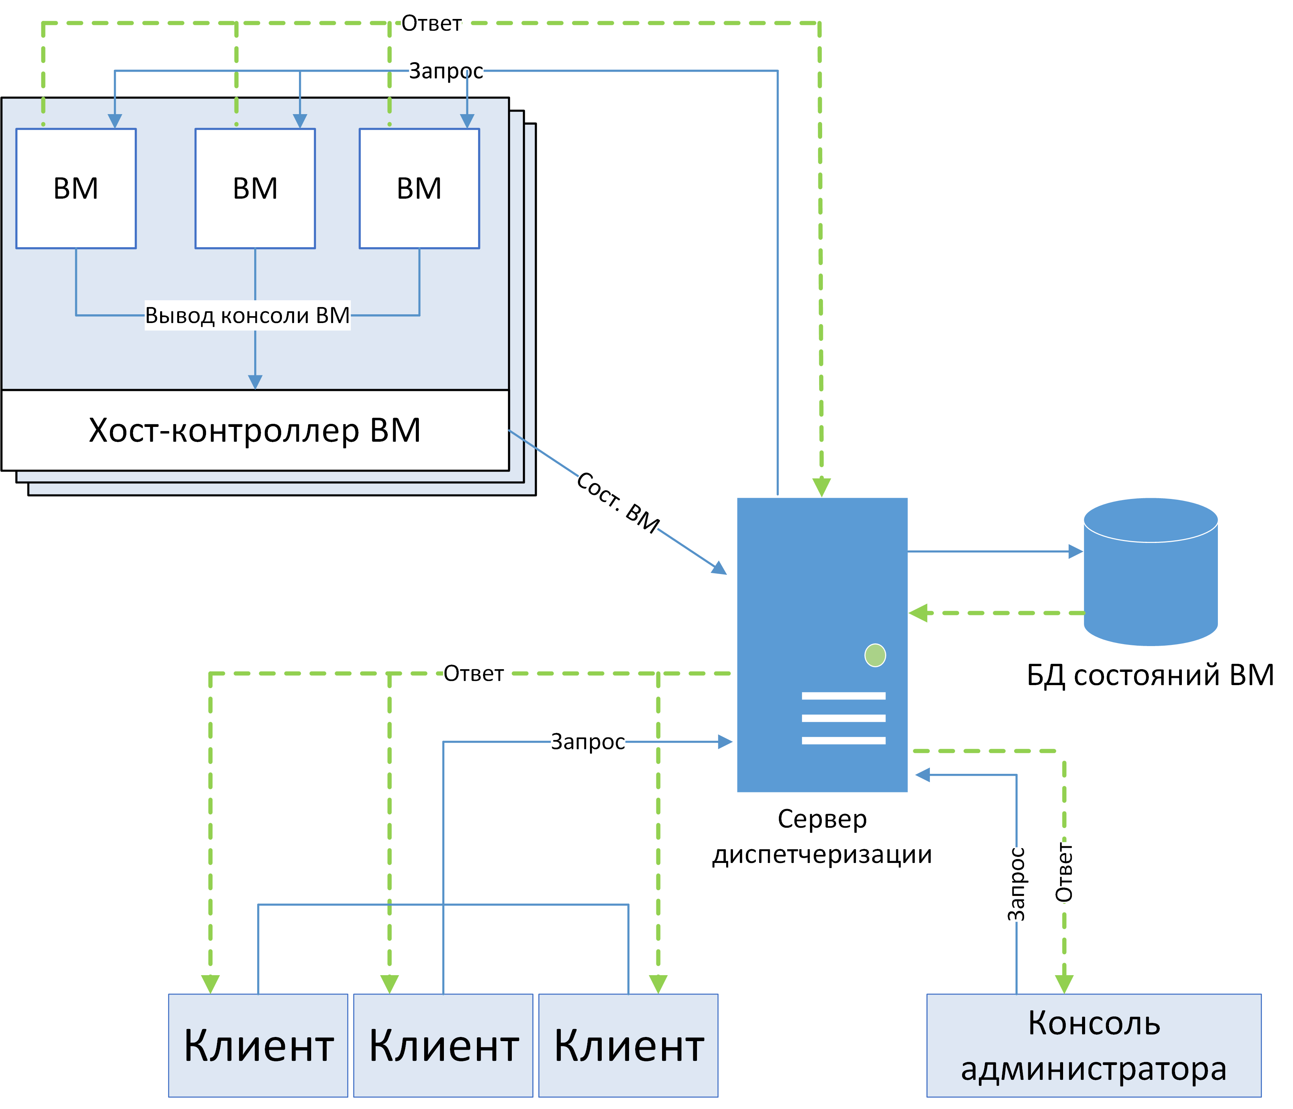
Общая схема разработанной системы
<номер>

Slide 7
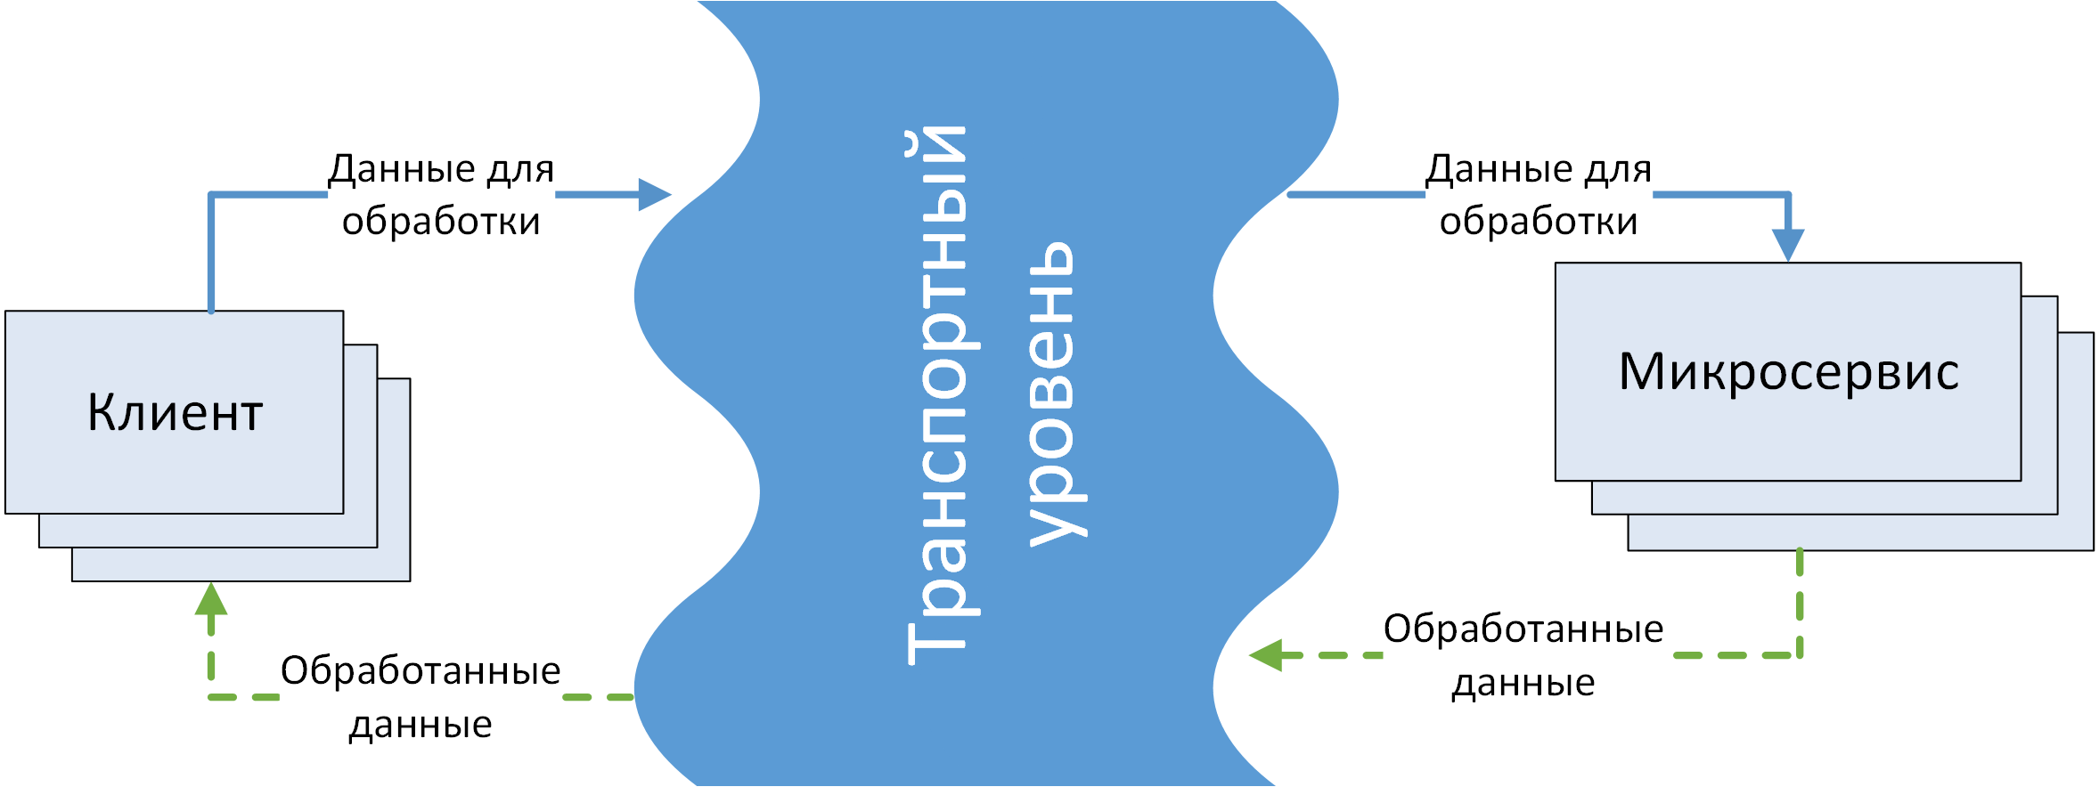
Обработка запросов с точки зрения бизнес логики
<номер>

Slide 8
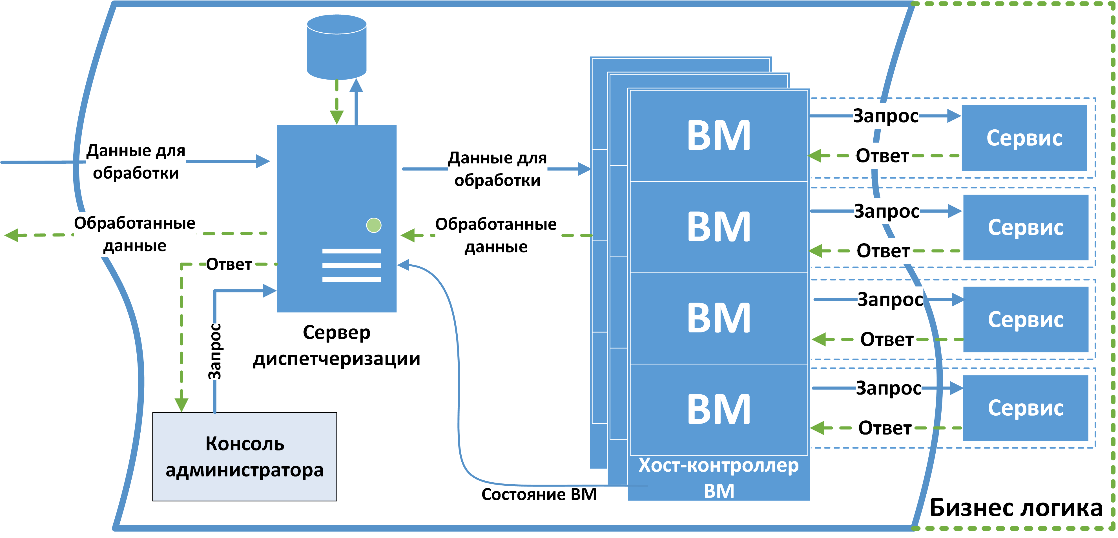
Транспортный уровень системы
<номер>

Slide 9
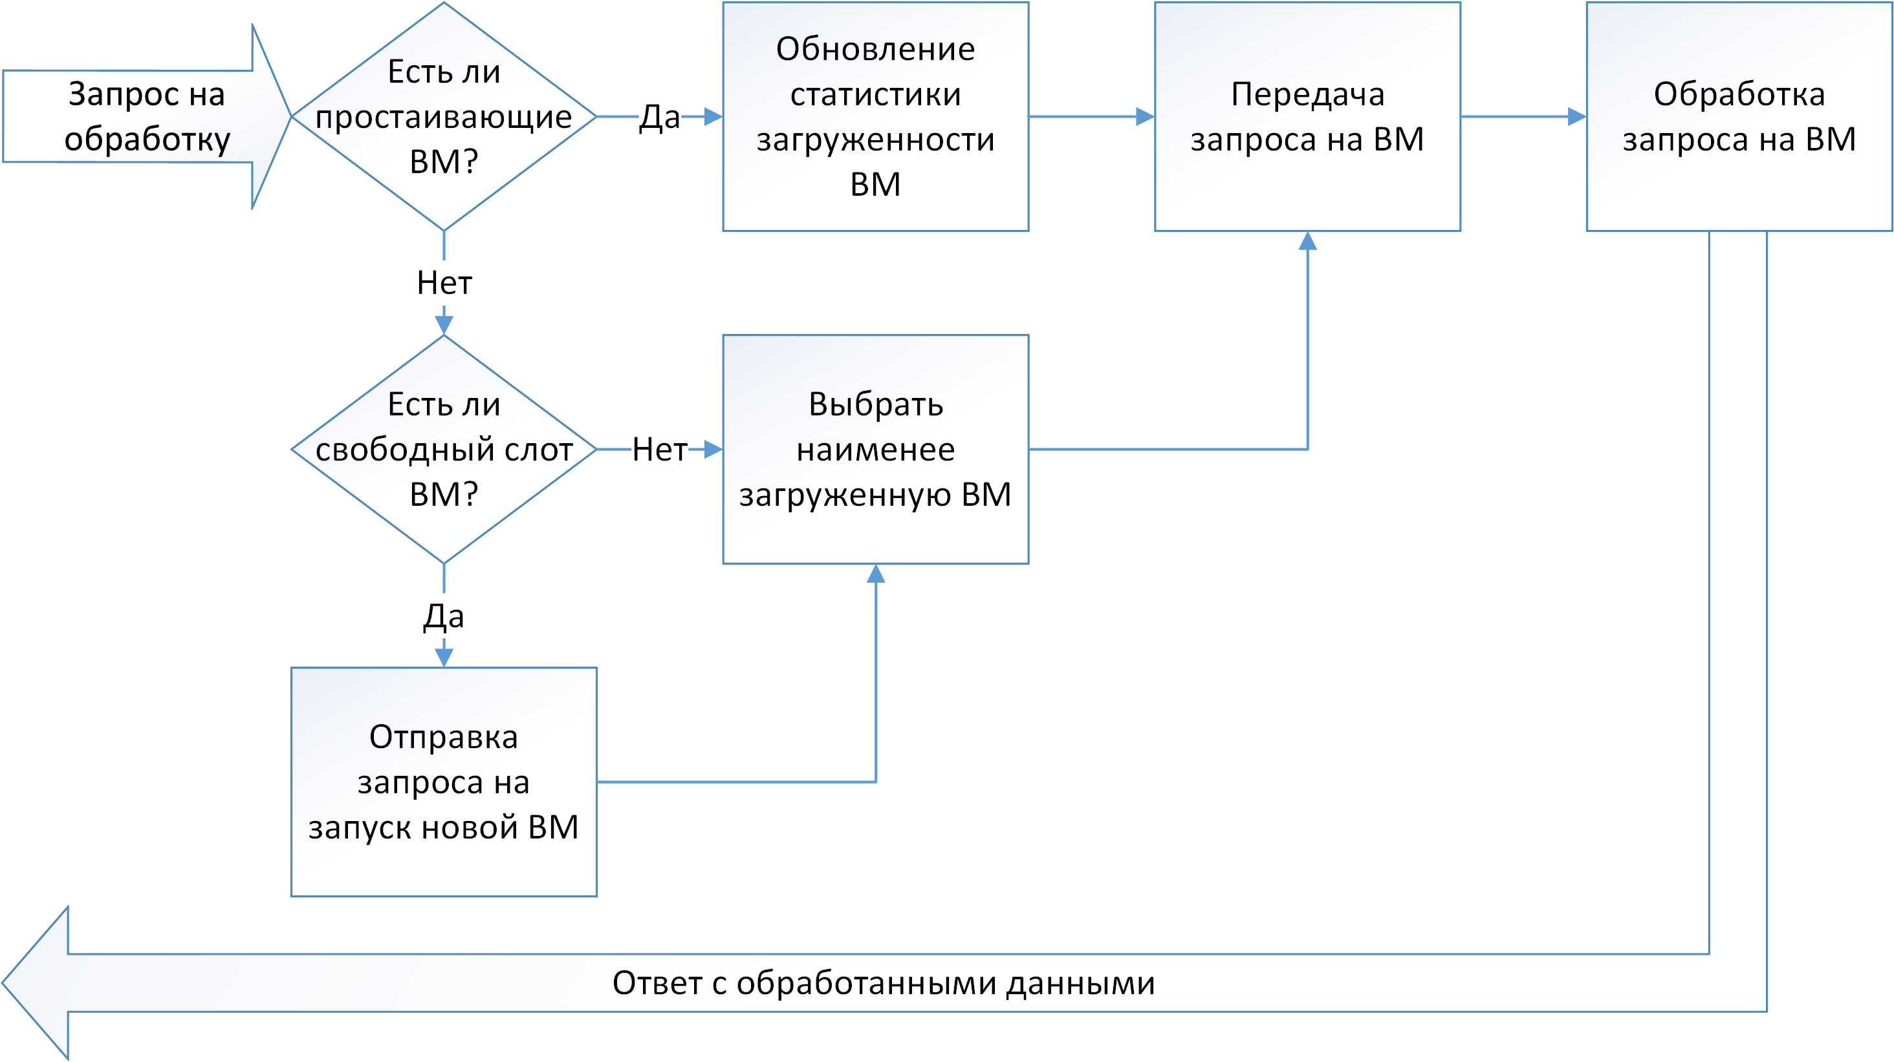
Процесс обработки входящего запроса
<номер>

Slide 10
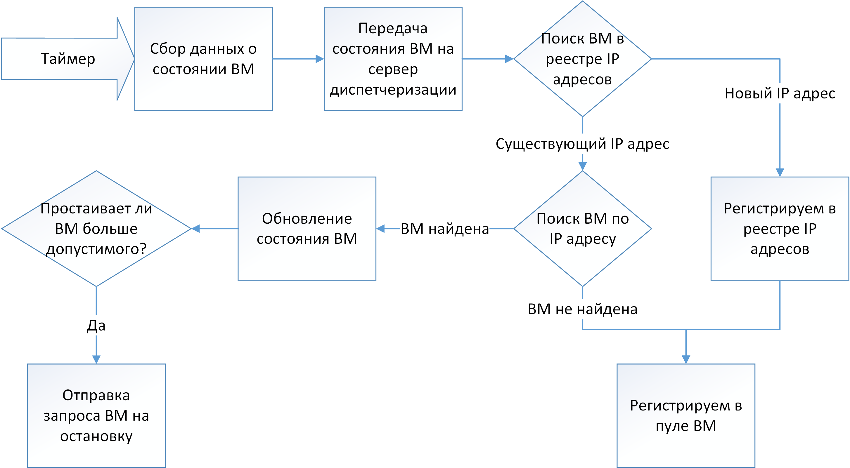
Процесс мониторинга виртуальных машин
<номер>

Slide 11
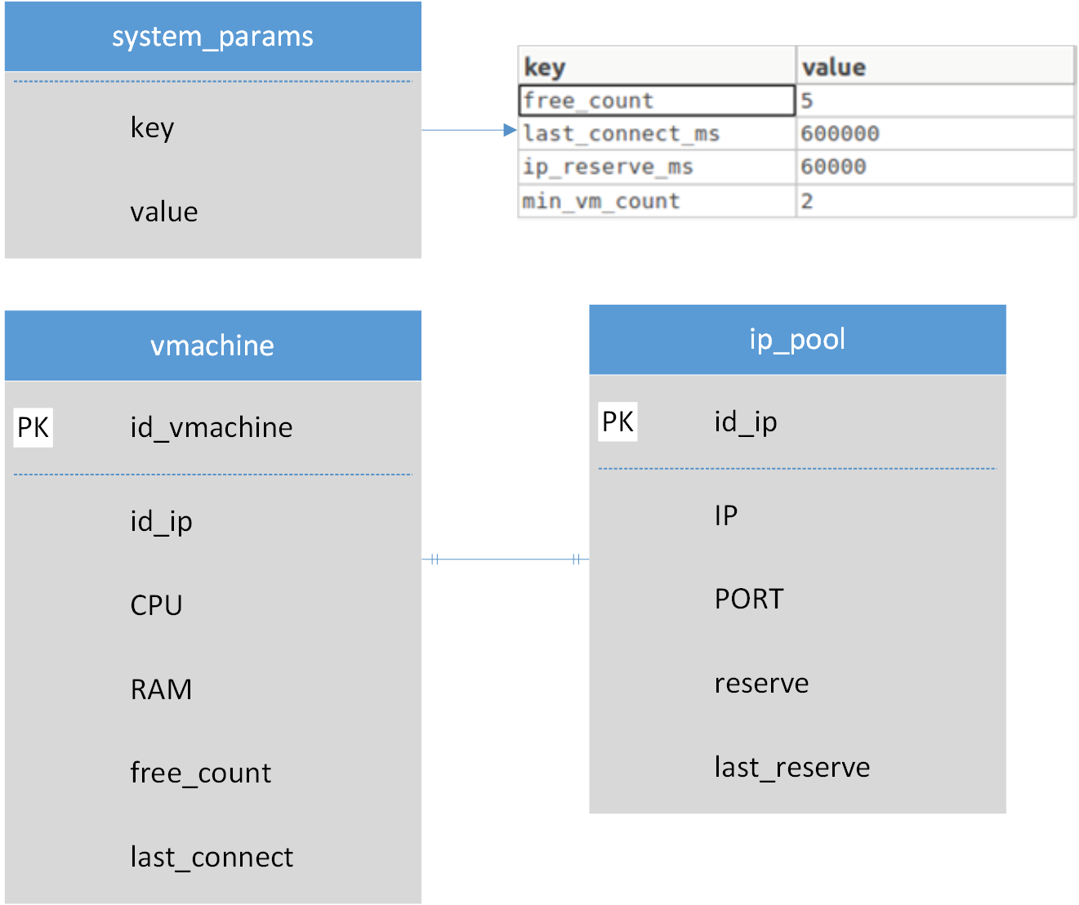
Структура базы данных
<номер>

Slide 12
Элементы научной новизны
Впервые создана модель горизонтально масштабируемой распределенной обработки запросов на основе легковесных виртуальных машин.
Создана работоспособная реализация предложной системы на примере виртуальных машин с ядром IncludeOS.
<номер>

Slide 13
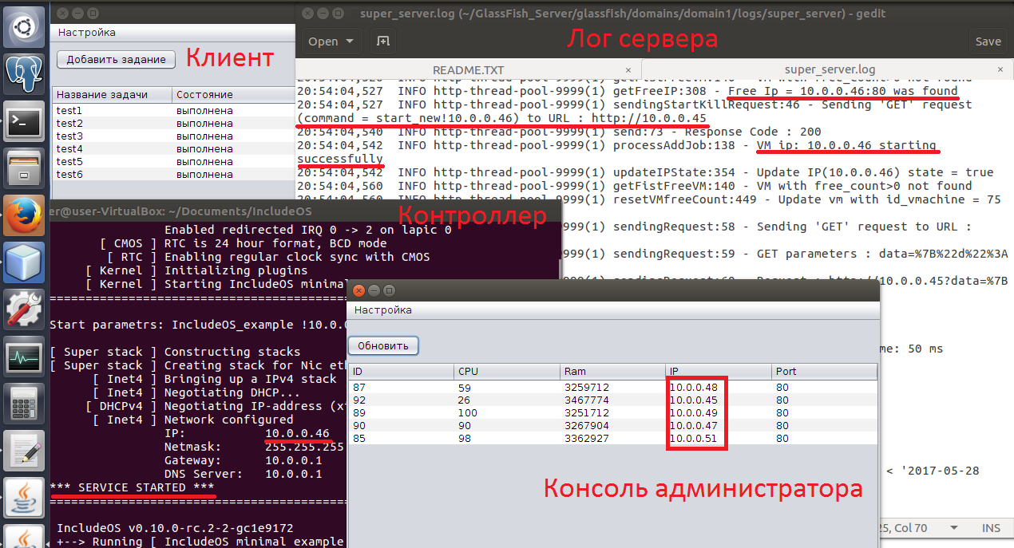
Результат работы системы
<номер>

Slide 14
Сведения о системе
Объём написанного кода: около 3800 строк.
Используемые зыки программирования:
Java
C++
SQL
Используемые ОС:
Windows
Ubuntu
Используемые технологии:
NetBeans
PostgreSQL
PgAdmin
GlassFish
JfreeChart
Ccmake
Библиотека Gson
Библиотека HttpCore от Apache
Библиотека HttpClient от Apache
Библиотека Log4j от Apache
<номер>

Slide 15
Разработка горизонтально масштабируемой системы легковесных виртуальных машин
Выполнил: Борисов В.В. - студент гр. 8ПИ-51
Руководитель: Казаков М. Г. - к.т.н., старший преподаватель

